Slide 1


ỦY BAN NHÂN DÂN QUẬN LONG BIÊN
TRƯỜNG TIỂU HỌC ĐÔ THỊ VIỆT HƯNG
BÀI GIẢNG ĐIỆN TỬ
KHỐI 3
MÔN: TOÁN

Slide 2


(Tiết 2)
KTUTS

Slide 3



Slide 4

Luyện tập

Slide 5
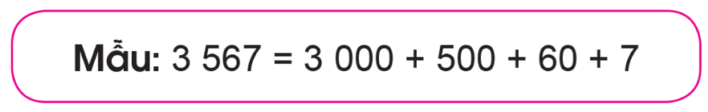
5 832 7 575 8 621 4 444

Slide 6


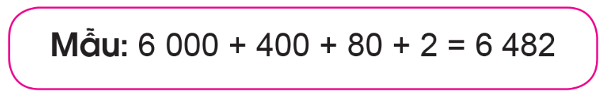
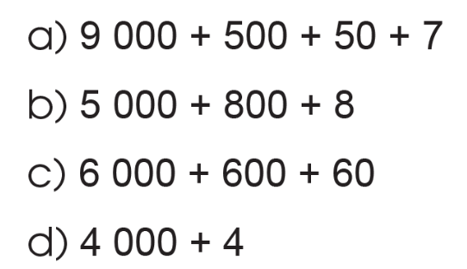
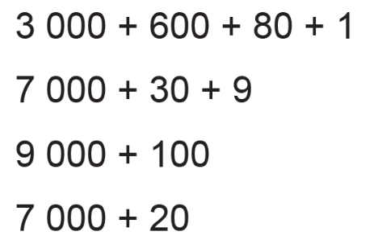
) ;
) ;

Slide 7




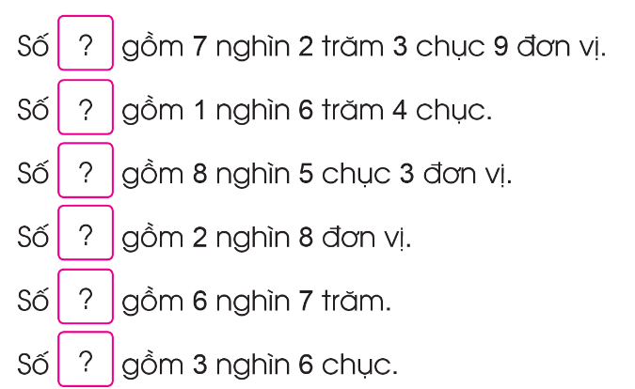

7 239
1 640
8 053
2 008
6 700
3 060

Slide 8

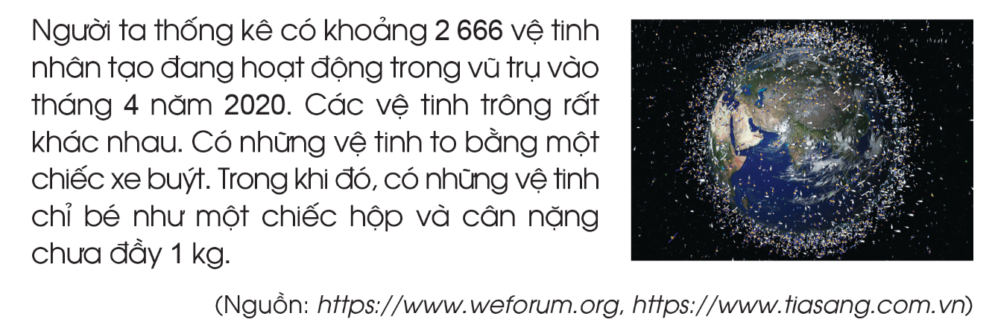

Slide 9


